Slide 1





PRESENTATION PROJET 5
MACGYVER
Projet hébergé sur :
http://github.com/loupy222/Macgyver
Nuno Ricardo Silva MARCELINO

Slide 2
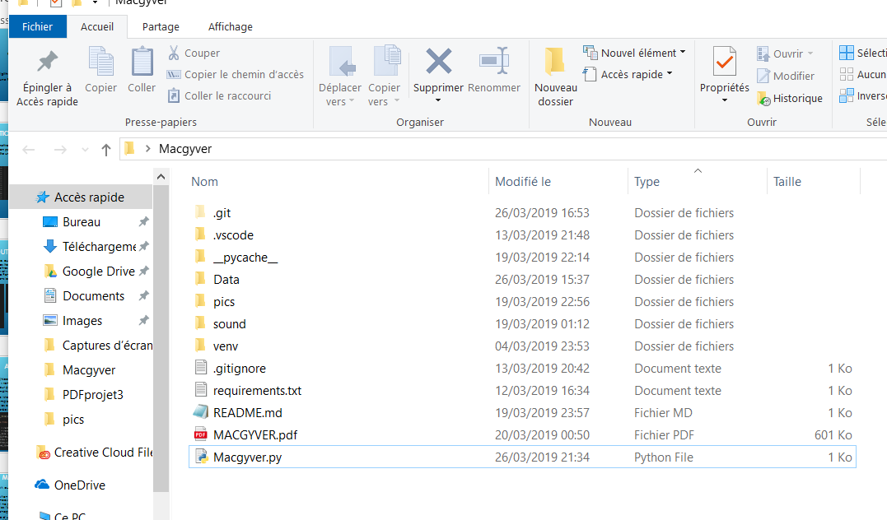
Organisation du Project
Programme fait selon les spécifications demandées pour le TP
Le programme tourne sur un environnement virtuel python3, et est codé en utf8
Le Project est hébergé sur Git hub: http://github.com/loupy222/Macgyver
Il est organisé en modules situées sur le dossier Data
Ies images sont placées dans le dossier Pics et les musiques dans le dossier Sound
Le programme respect la PEP 8 dans les Noms de modules/variables/Classes et écrit en Anglais
Le score moyen est de 6,5 sur Pylint, plombé surtout par Pygame
Il contient des sons et des images réalisées par moi pour le besoin du jeu

Slide 3
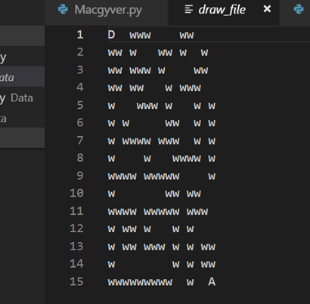
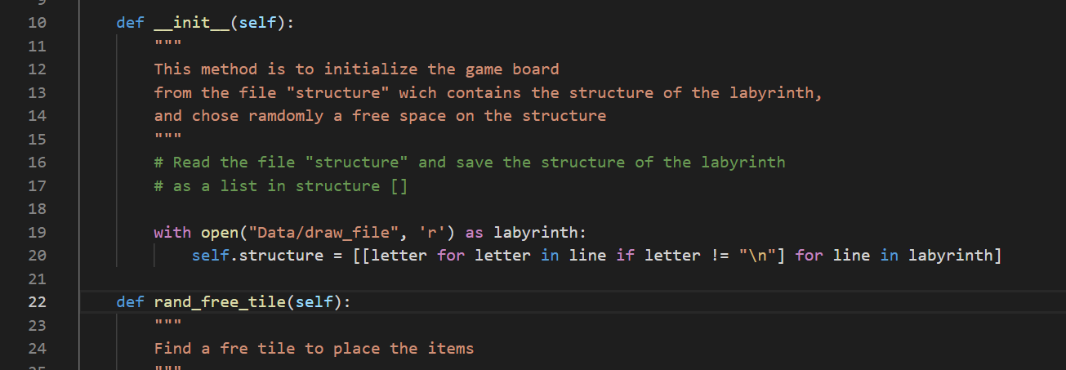
CREATION DU LABYRINTHE
Première étape comment mettre le labyrinthe en place, dessin d’un labyrinthe sur un fichier, ici (draw_file ) que l’on peut modifier a volonté en respectant les 15 par 15 et les lettres ou espaces. En suite un crée une liste de listes pour avoir donc les positions par index dans la liste crée

Slide 4
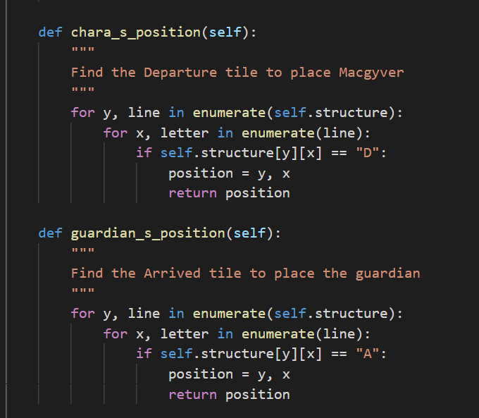
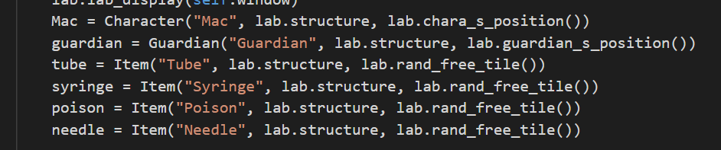
Ajout personnages
Une fois la structure du jeu crée, au sein de la class labyrinth, la ou vont évoluer les personnages et être placées les Items. On vas donc chercher a placer les deux perso au départ, en fonction de deux lettres par deux méthodes « Chara_s_position et guardian_s_position » (ICI, « D » et « A » Pour « departure » et « arrived » car si on change la structure du jeu en modifiant le Fichier draw-file, on arrivera toujours a les positionner par rapport a l’index des lettres dans la liste structure.

Slide 5
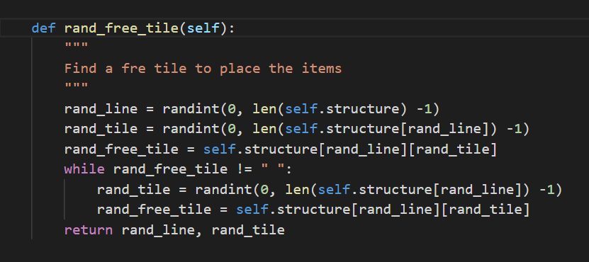
AJOUT ITEMS
Pour ajouter les quatre ITEMS (Needle, Tube, Syringe et Poison), j’ai crée une méthode de Class Labyrinth nomée ICI « rand_free_tile » afin de positionner les items toujours sur une case vide. Je l'appelle pour positionner chaque item . Pour ce faire, j’utilise la fonction random de python méthode randint.
Je commence par choisir une liste dans la liste au hasard et je prends son INDEX, ensuite sur cette liste je cherche un emplacement vide et je prends aussi son index. Ce qui me donne deux index pour avoir les coordonnés d’un emplacement vide au sein de ma structure( ce qui est en faite crée à partir d’une liste de listes.

Slide 6
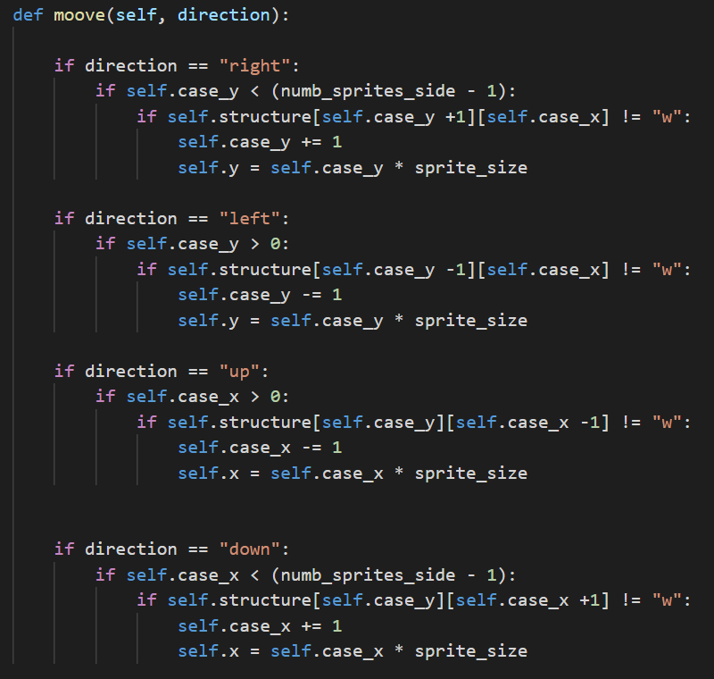
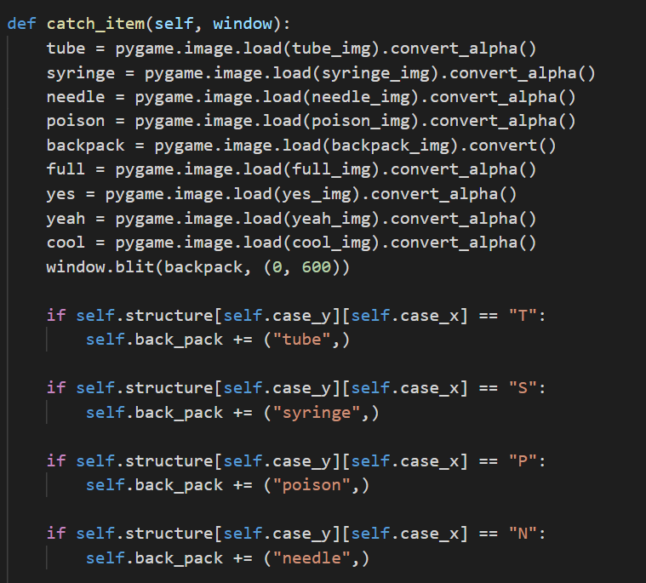
MACGYVER
Personnage principal qui doit, aussi bien se mouvoir que ramasser les différents Items en vue de gagner le jeu.
Je lui ai déjà donne une position de départ et, pour le faire évoluer dans le jeu, j’ai donc crée une méthode « moove » dans la quelle je m’assure qu’il reste bien a l’intérieur du tableau et qui il ne peut se déplacer que sur un emplacement autre que un mur. Les déplacements se font case par case avec les flèches de l’ordinateur par le biais de Pygame évents qui gère aussi les touches échappe et l’èvennemment « Quit » .
Si sa position et égale a celle d’un Item cet Item sera stocke dans un tuple que j’ai nommée « back pack » afin d’être compté pour valider ou nom au moment ou Macgyver aura la même position que le Gardien. Si valide ( 4 items ramassées), Win sinon Loose.

Slide 7
Couche graphique et musique
Les affichages et la musique est gérée par Pygame au sein des boucles de jeu et dans catch_item. Le tout estoqué dans deux fichiers Pics et sound. J’ai du retravailler, car beaucoup d’erreurs sur l’importation des formats PNG avec Pygame. J’ai commencé par créer la surface (fenêtre de jeu) et ensuite j’affiches par des « blits » les images, et le tout est mis a jour a chaque tour de boucle de jeu.
J’ai aussi opté par afficher le BackPack dans un bandeau en bas de la fenêtre de jeu, et on voit à chaque fois s’afficher l'Object ramassée, et un commentaire bien définit selon le nombre d’objects ramassées. Et deux images une pour l’ecran Win et un autre pour l’écran loose.

